Slide 1
JAK POUŽÍT MÉNĚ ZNÁMÉ POTRAVINY V KUCHYNI
RECEPTY

Slide 2
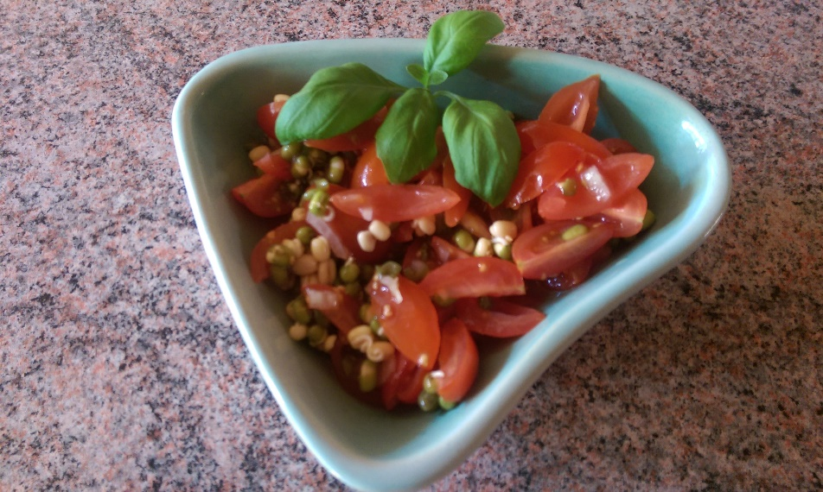
FAZOLE MUNGO
A JABLEČNÝ OCET
Salát z naklíčených
fazolí mungo
Naklíčení mungo, rajčata, cibulka,
olej, pepř mletý, sůl, jablečný ocet
Naklíčíte mungo. Rajčata, cibulku umyjte a nakrájejte na kousky. Vše spolu s dresinkem a fazolemi mungo promícháte.
Dresing: smícháte jablečný ocet, olej, pepř a sůl.
Vybrala Vratislava Zdrubecká 2. ročník

Slide 3
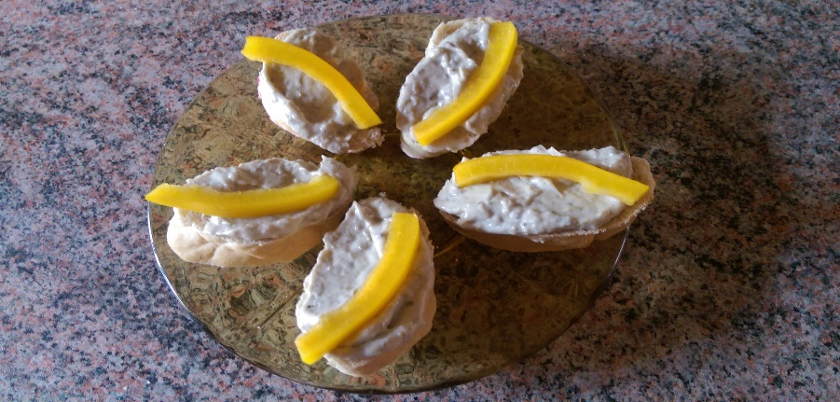
FAZOLE MUNGO
Pomazánka z fazolí mungo
1 hrnek uvařených mungo fazolí,
1 pomazánkové máslo, trochu majonézy, sůl, pepř
Fazole mungo namočíte na 2 hodiny do vody.
Pak scedíte, propláchnete a v nové vodě uvaříte doměkka, ke konci osolíte. Po uvaření scedíte a necháte vychladnout. Přidáte pomazánkové máslo, majonézu a rozmixujete. Dochutíte solí a pepřem, můžete i bylinkami podle vlastní chuti.
Vybrala Miluška Schlesingerová 3. ročník

Slide 4
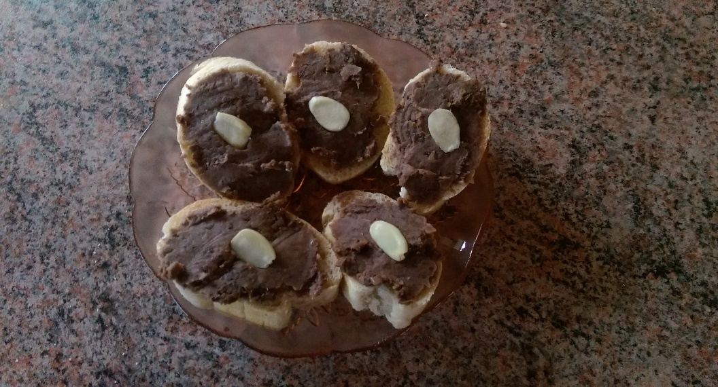
FAZOLE ADZUKI
A UMEOCET
Pomazánka z adzuki fazolí
a sušených rajčat
300 g uvařených fazolí adzuki, 1 cibule,
3 stroužky česneku, sušená rajčata naložená v oleji,
umeocet, zelené natě
Nadrobno nakrájejte cibuli a česnek a osmahněte na oleji. Uvařené fazolky smíchejte s pěti až šesti nakrájenými sušenými rajčaty, osmahnutou cibulkou, česnekem, dvěma lžícemi oleje a umeoctem. Směs dohladka rozmixujte. Podle potřeby přidáte sůl a pepř. Můžete zdobit zelenou petrželkou.
Připravila Kristýna Herčková 3. ročník

Slide 5
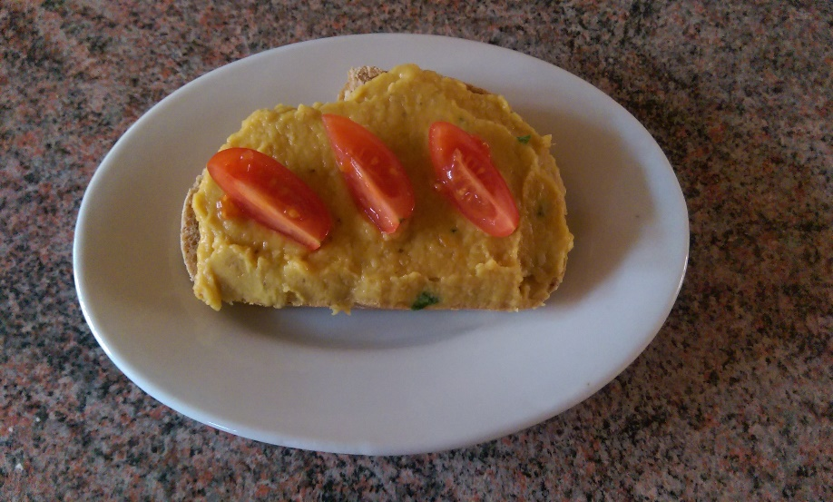
ČERVENÁ ČOČKA
A HIMALÁJSKÁ SŮL
Pomazánka z červené čočky
200 g čočky, 5 lžic oleje,
3 stroužky česneku, 1 cibule nakrájená na kostičky,
1 mrkev, nastrouhaná na hrubém struhadle, kůra z jednoho citronu + šťáva podle chuti, bazalka, himalájská sůl, chilli
Červenou čočku operte. Na oleji orestujte cibuli a utřený česnek. Přidejte mrkev, chilli, nastrouhanou citronovou kůru a orestujte. Pak přidejte čočku a chvíli opékejte. Zalijte směs vroucí vodou a osolte. Vaříte pod pokličkou až je čočka měkká a voda se vyvaří. Díky pravidelnému míchání se získá ‚pomazánková‘ konzistence i bez mixování. Nechte vychladnout. Pak do ní zamíchejte, bazalku a citronovou šťávu podle chuti. Zdobte kouskem rajčete.
Připravila Kristýna Herčková 3. ročník

Slide 6
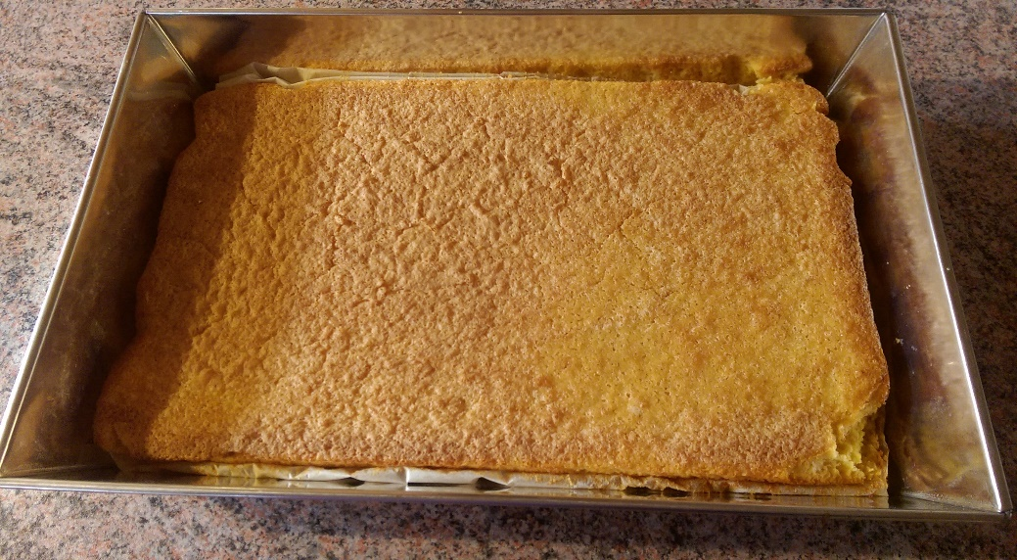
CIZRNA
Cizrnový koláč
500g vařené cizrny, 4 vejce,
250 g krupicového cukru,
½ lžičky kypřicího prášku bez fosfátu,
strouhanou kůru ze 2 citronů, vanilkový cukr
Cizrnu rozmixujte na hladkou kaši a v míse ji spojte s ostatními surovinami. Troubu předehřejte na 170 °C, Formu vyložte pečicího papírem. Pečte 45 minut.
Připravila Nikola Prudká 3. ročník

Slide 7
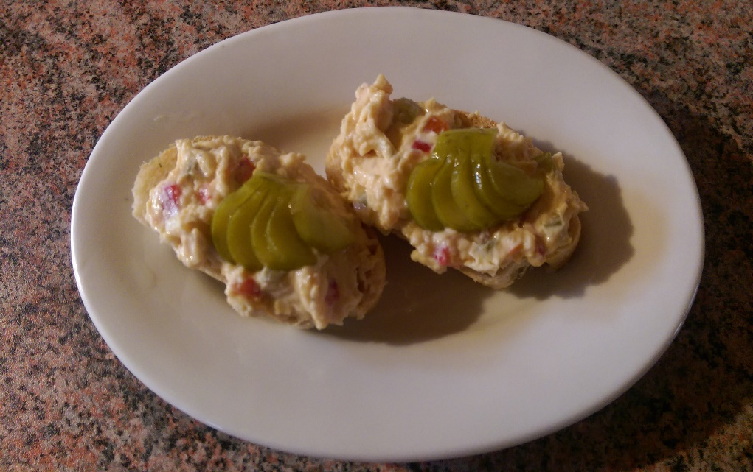
CIZRNA
Cizrnová pomazánka
s okurkou a paprikou
100 g uvařené cizrny,
1 žervé sýr Imperial, trochu majonézy
1 lžíce oleje, sterilovaná okurka a čerstvá paprika, sůl, chilli
Uvařenou cizrnu rozmixujte spolu se sýrem, lžící oleje a solí na pastu. Nakonec lehce vmíchejte nadrobno nakrájenou okurku a papriku.
Připravila Nikola Prudká 3. ročník

Slide 8
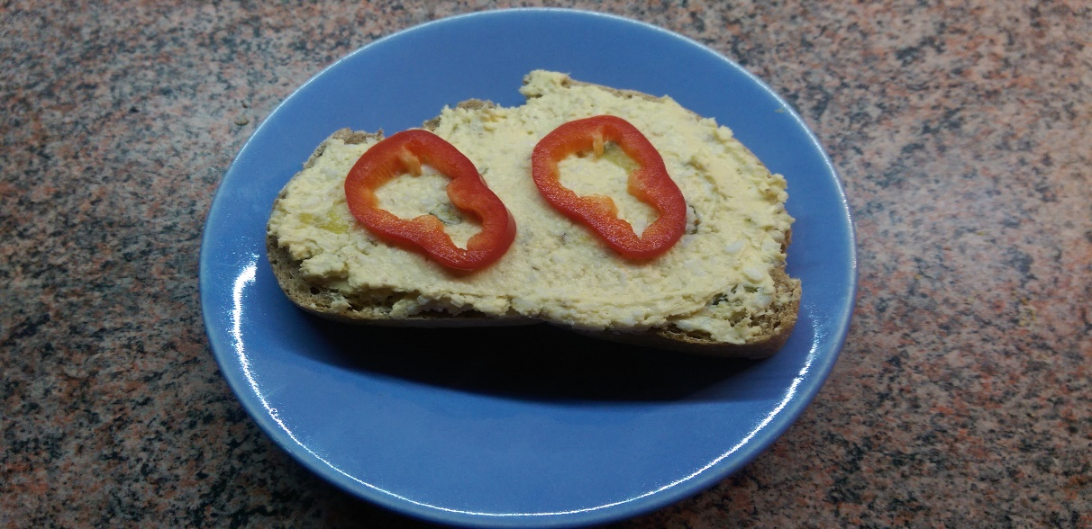
TOFU
Vaječná pomazánka
a tofu
Sůl, sójová omáčka, uzené tofu,
máslo, sterilované okurky, česnek, vejce uvařené natvrdo.
Tofu, vejce, okurky nastrouháte, přidáte zbytek ingrediencí a promícháte.
Vybrala Veronika Holubová 2. ročník

Slide 9
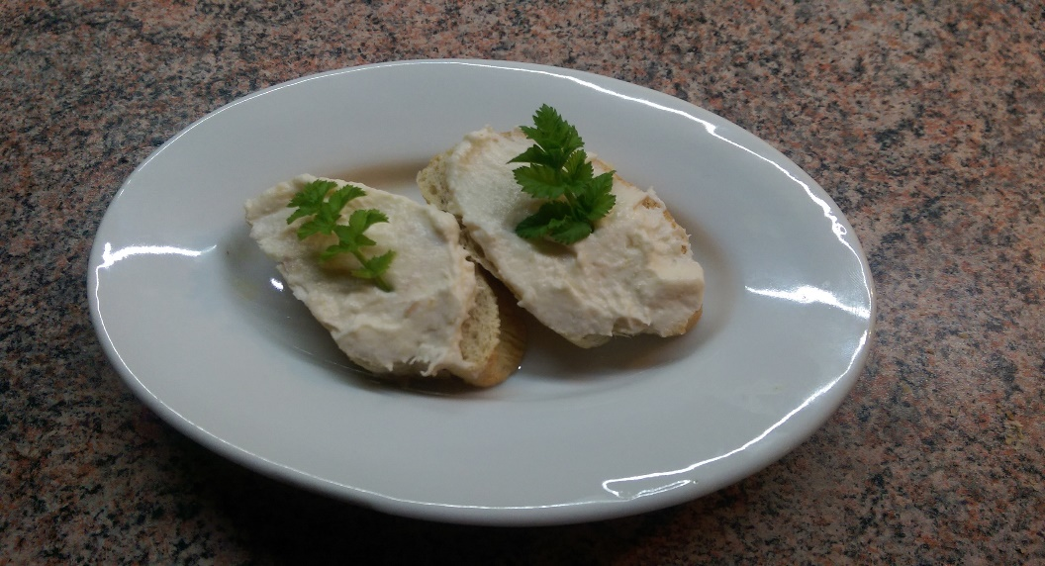
LOSOS A KŘEN
Lososová pomazánka
s křenem
Uzený losos, pomazánkové máslo,
1 lžíce křenu, 1 lžička dijonské hořčice, sůl, pepř, kopr nebo zelená petrželka
Lososa zbavíte kůže a vidličkou natrháte maso na malé kousíčky, přidáte zbylé suroviny, dochutíte himalájskou solí, pepřem a dobře promícháte.
Připravila Stöhrová Zdena

Slide 10
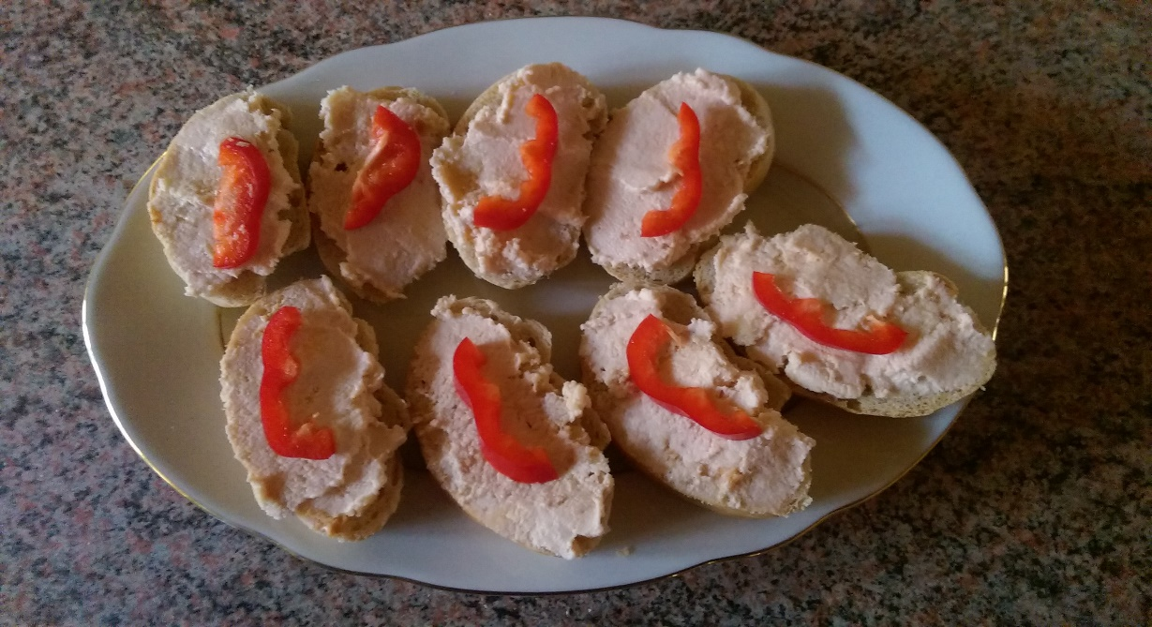
LOSOS
Lososová domácí paštika
500 g lososa,
250 ml smetany,
250 ml vody, 2 vejce,
1 lžíce citrónové šťávy, sůl, máslo, strouhanka.
Omytého a osoleného lososa orestujte na másle z obou stran. Zapékací nádobu vymažte rozpuštěným máslem a vysypte strouhankou. Lososa rozmixujte v robotu společně se smetanou, vodou, citronovou šťávou a vejce do hladkého krému. Směs přelijte do zapékací nádoby. Pečte přikryté při teplotě 180 °C asi 40 minut. Nechte vychladit.
Připravila Andrea Kopřivová 3. ročník

Slide 11
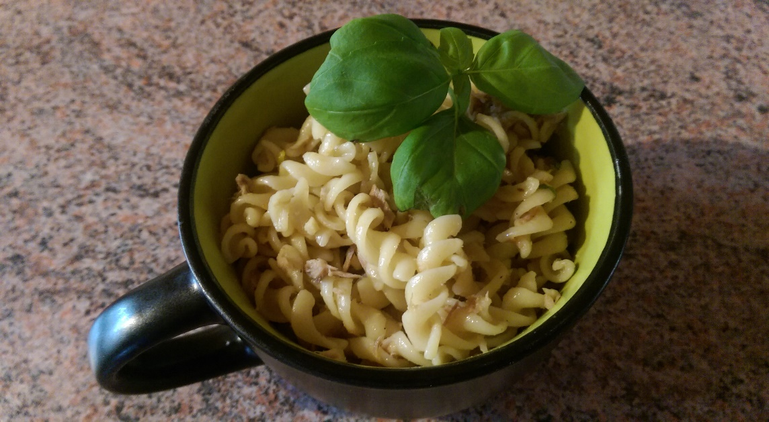
TUŇÁK
Těstoviny s citronem
a tuňákem
500 g těstovin, 50 ml oleje, 50 g másla, česnek, chilli, šťáva z 1 citronu, tuňák 2 konzervy, bazalka
Uvaříte těstoviny v dostatečně osolené vodě. Rozehřejete olej s máslem, předejte česnek a chilli, vše orestujte.
Do okapaných těstovin vmíchejte orestovaný česnek, tuňáka, citronovou šťávu a bazalku.
Vybrala Vratislava Zdrubecká 2. ročník

Slide 12
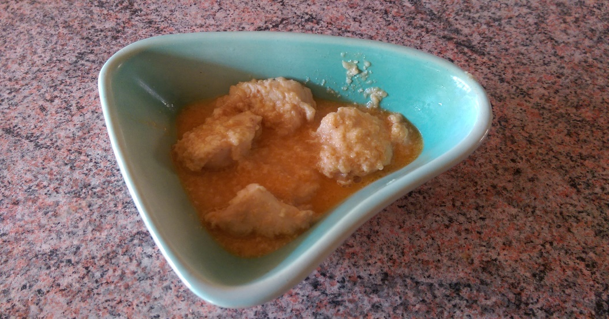
RYBÍ OMÁČKA
Kuřecí nudličky
s kokosovým mlékem
500 g kuřecích prs, 1 cibule,
česnek, 3 lžíce rybí omáčky, 3 lžíce rostlinného olej,
kokosové mléko, sladká chilli omáčka nebo kečup a chilli
Kuřecí maso nakrájíte na silnější kousky. Naložíte do marinády, kterou připravíte rozmixováním cibule, česneku, rybí omáčky a oleje. Necháte několik hodin marinovat. Maso orestujete, zalijete kokosovým mlékem, přidáte kečup a chilli, krátce podusíte.
Připravila Andrea Kopřivová 3. ročník

Slide 13
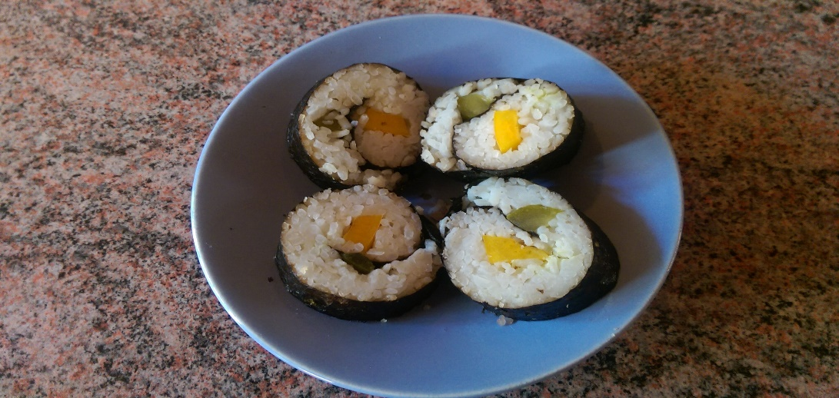
MOŘSKÉ ŘASY A
RYBÍ OMÁČKA
Suschi
1 hrnek rýže, 2 hrnky vody,
plátky mořských řas, rybí omáčka,
wasabi, sterilovaná okurka, čerstvá červená paprika
Rýži s vodu, rybí omáčkou a wasabi uvaříte do měkka, a necháte vychladnout.
Do misky s vodou si namáčejte ruce, aby se rýže na ruce nelepila. Na bambusovou podložku dejte potravinovou fólii a položíte mořskou řasu lesklou stranou dolů. Naneste rýži, kterou rovnoměrně rozetřete. Vrstva by neměla být moc silná. Na rýži klademe okurku a papriku. Srolujete pomocí bambusové podložky.
Řežeme na plátky velmi ostrým nožem namočeným ve vodě.
Připravila Stöhrová Zdena

Slide 14
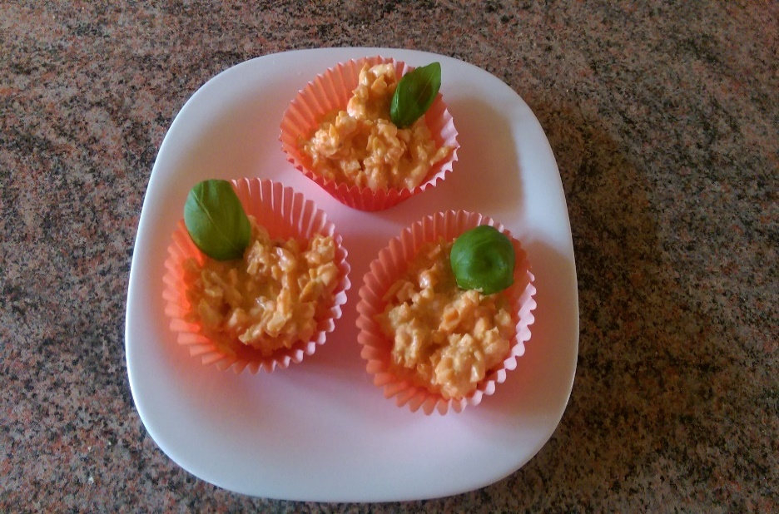
RÝŽOVÝ OCET
Mrkvový salát
Mrkev, zakysaná smetana,
majonéza, rýžový ocet, mandle
Mrkev nastrouháte, smícháte se zakysanou smetanou, majonézou a rýžovým octem, přidáte nasekané mandle a promícháte.
Připravila Stöhrová Zdena

Slide 15
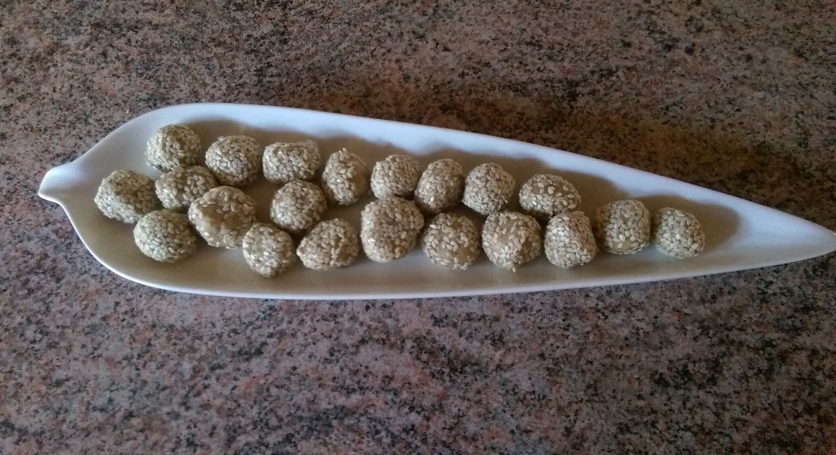
SEZAM
Sezamové kuličky
100 g sezamu, 50 g vlašských nebo lístkových ořechů, med podle chuti
Sezam a ořechy rozmixujte na pastu, přidáte med a promícháte. Tvarujte kuličky, které obalíte v sezamu.
Připravila Stöhrová Zdena

Slide 16
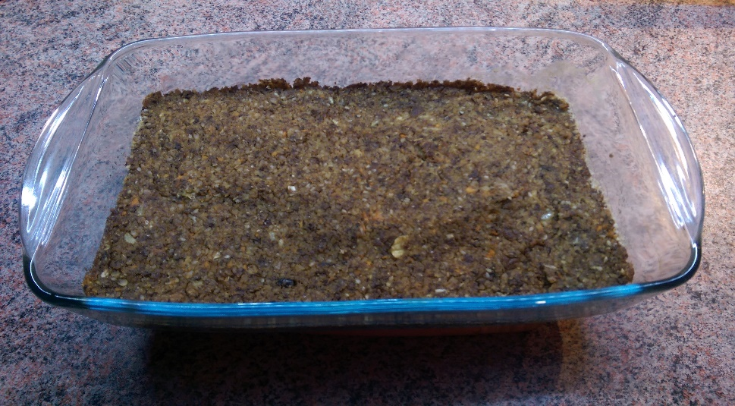
POHANKA
Prejt z pohanky
200g pohanky – kroupy
uvařené asi 550 g, 130 fazole adzuki,
1 polévková lžíce oleje, 2 cibule, 4 stroužky česneku, chia semínka, majoránka
1 čajová lžíce majonézy, bylinková sůl, zelené natě, sezamová semínka, mrkev.
Vše uvaříte, rozmixujete, přidáte opražený a sezam a nastrouhanou mrkev, zapečeme v troubě.
Připravila Barbara Žemba 3. ročník

Slide 17
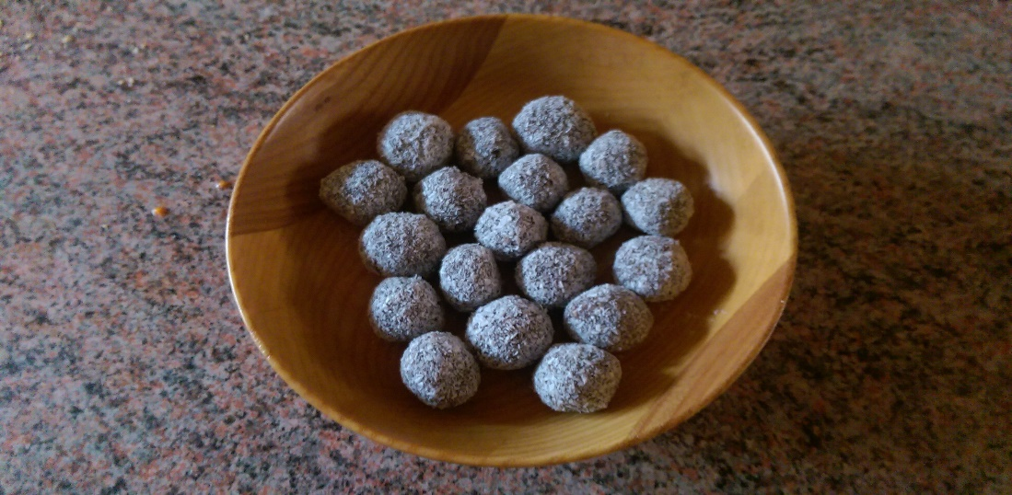
KAROB
Nepečené ovesné
kuličky s karobem
150 g ovesných vloček, 150 g másla, 100 g cukru,
3 lžíce karobu, 1 vanilkový cukr, rozinky nebo jakékoliv sušené ovoce
Umícháte si cukr s máslem, přidáte rozmixované ovesné vločky, karob a na kousíčky nakrájené sušené ovoce
Necháte odležet v chladu a tvoříte kuličky, které obalujete v kokosu.
Vybrala Natálka Říhová 2. ročník

Slide 18
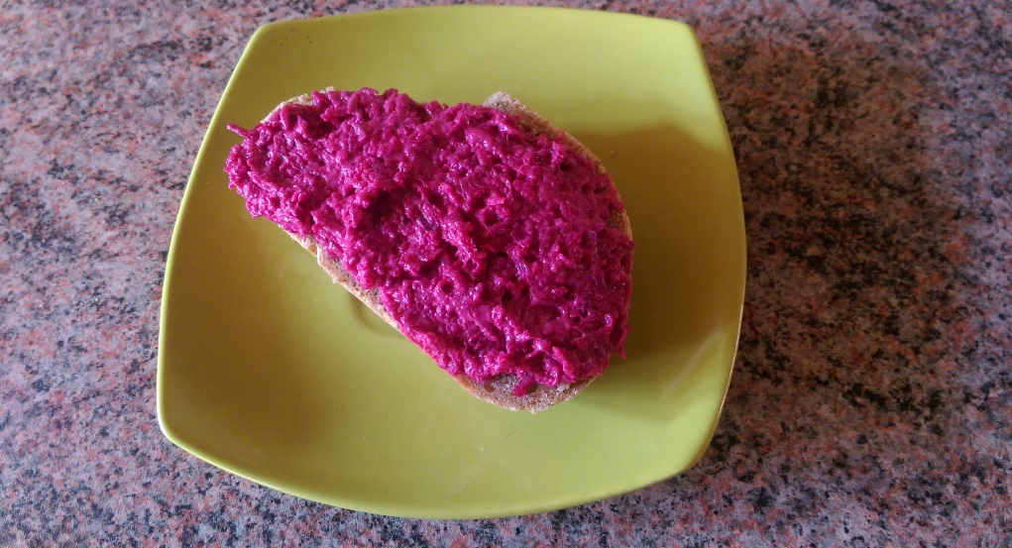
KŘEN
Syrová červená řepa
s křenem
Červená řepa, pomazánkové
máslo, křen, sůl, chilli
Řepu a křen nastrouhejte, smíchejte s pomazánkovým máslem a dochutíte solí a chilli
Připravila Stöhrová Zdena

